Slide 1

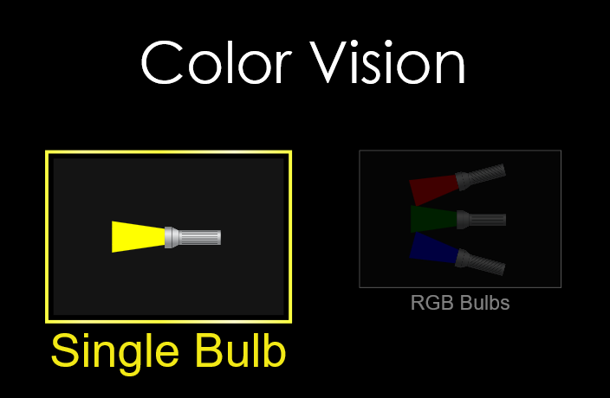

Atividade PHet
sobre a luz e as cores dos objetos utilizando o
OA “Color Vision (HTML5)”
Disponível em: https://phet.colorado.edu/sims/html/color-vision/latest/color-vision_en.html

Slide 2

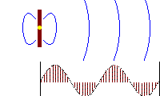
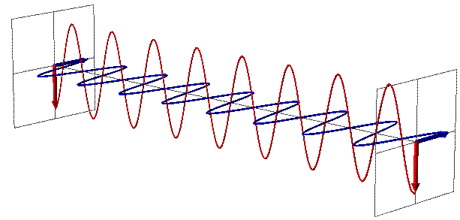


As ondas eletromagnéticas são formadas por um campo elétrico e outro magnético, ou seja, dois campos variáveis.

Slide 3
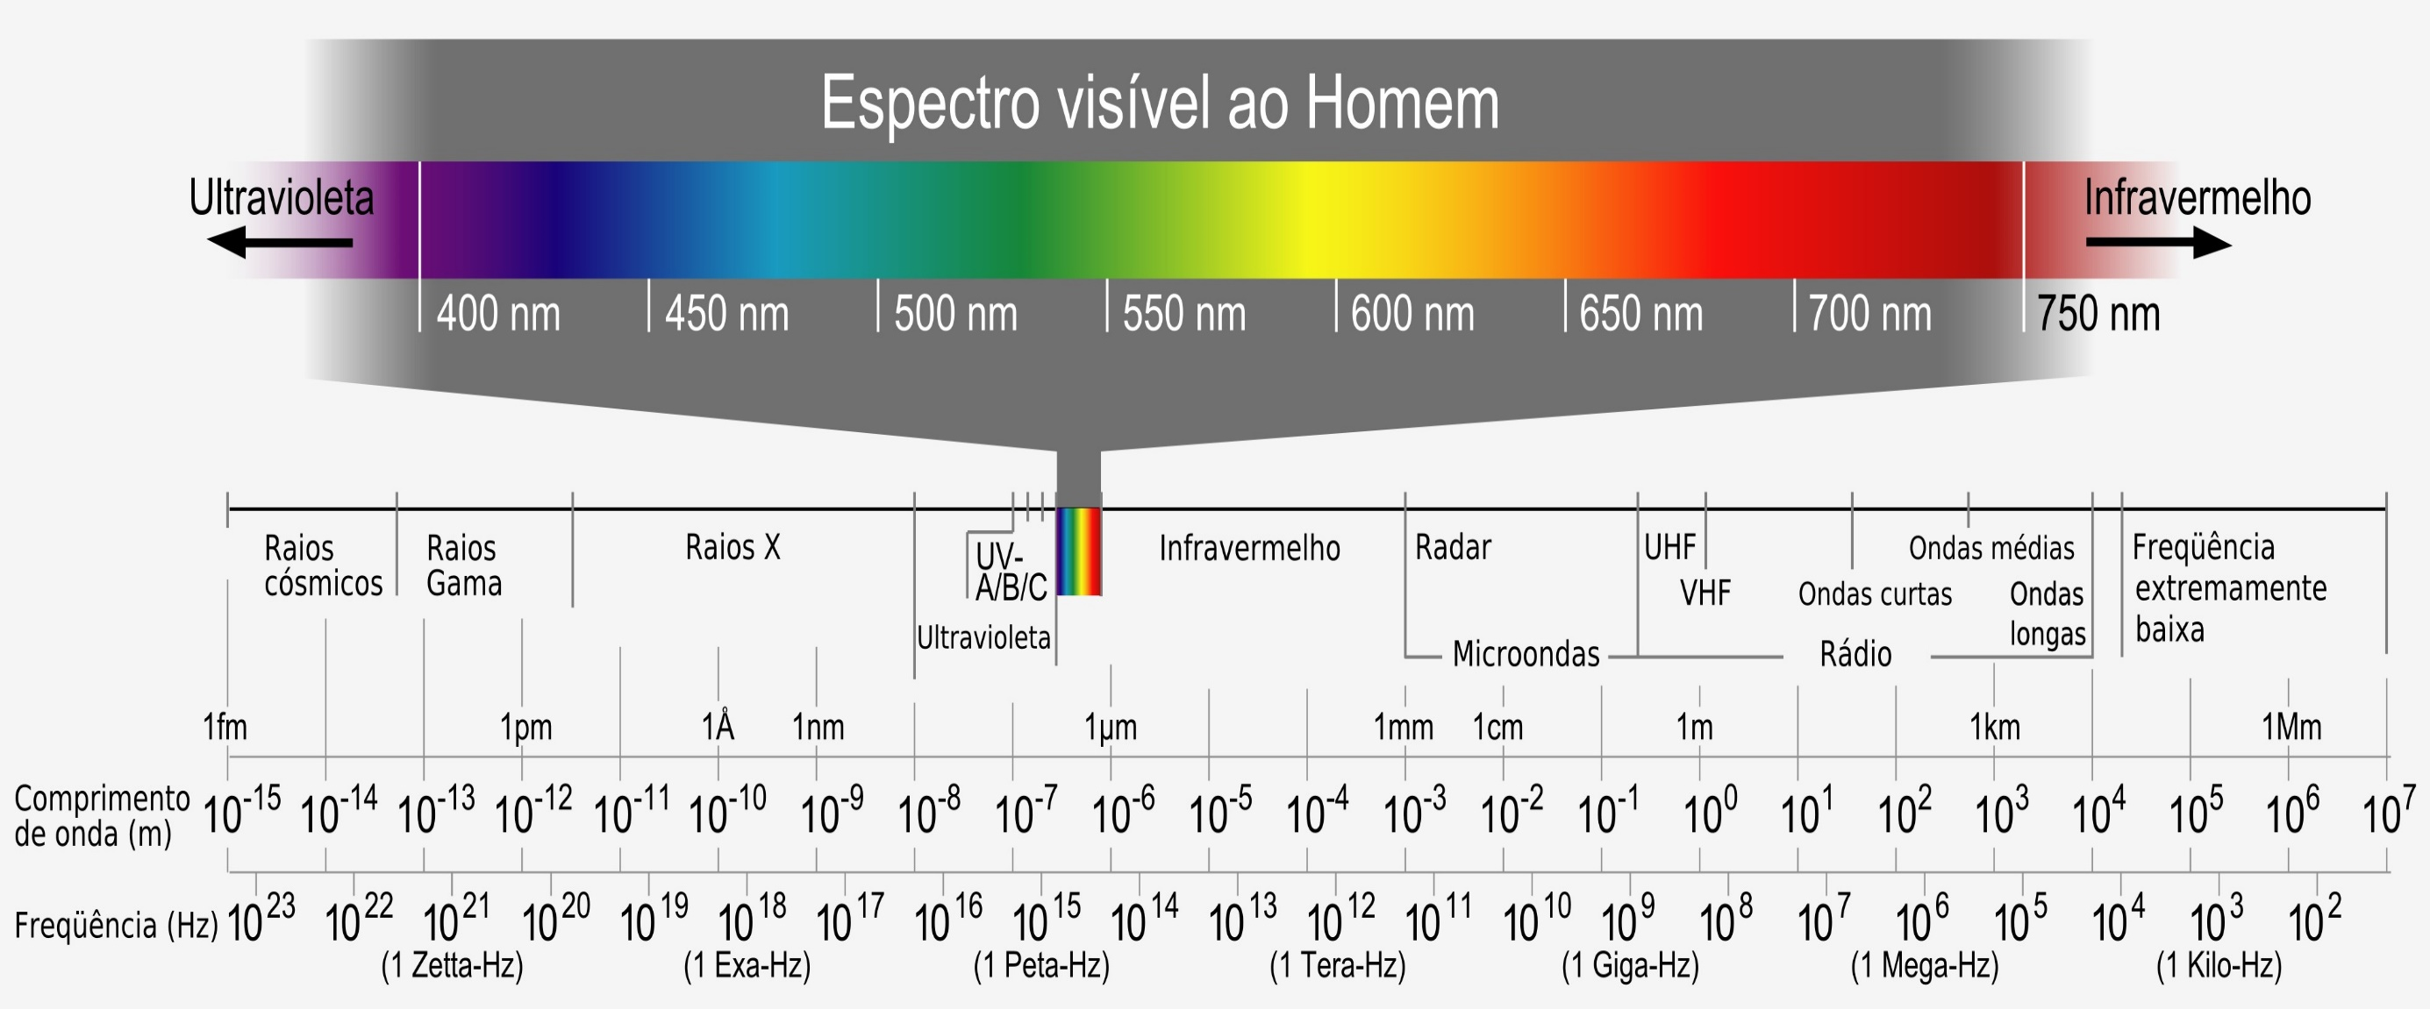

Slide 4
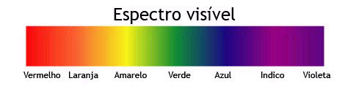
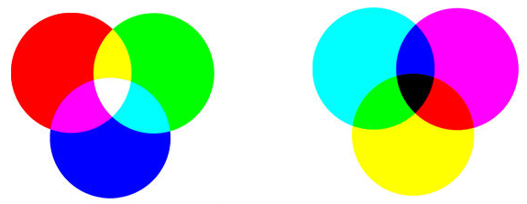

Slide 5

Cor de um objeto
A cor de um objeto resulta da cor da luz que este consegue refletir. A luz que o objeto é capaz de refletir depende:
do material de que é feito o objeto;
da cor da luz que ilumina o objeto.
Por exemplo, uma rosa vermelha consegue absorver todas as cores exceto o vermelho, que reflete. Quando olhamos para a rosa a luz captada pelos nossos olhos é vermelha pois é a única que a rosa está a refletir.

Slide 6
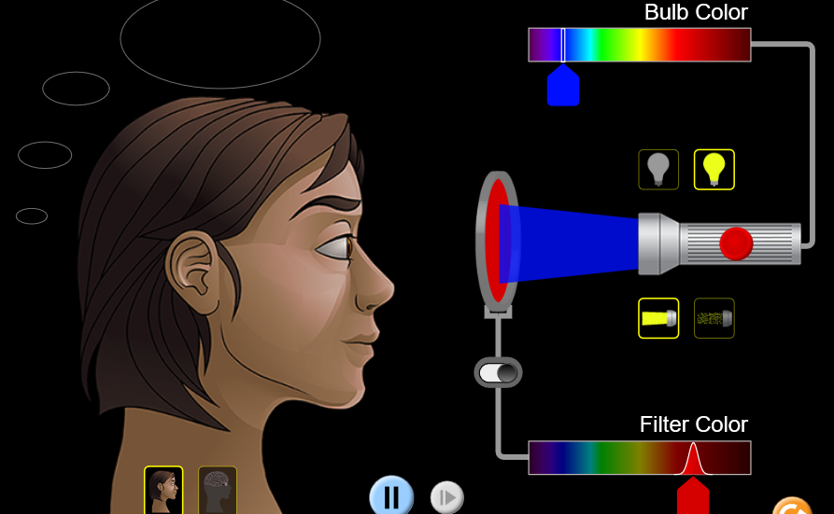
Questão 1
No OA “Color Vision (HTML5)” incidimos feixes de luz monocromática azul no filtro de cor (que funciona como se fosse o objeto iluminado). Porque a pessoa está enxergando preto? Explique.

Slide 7
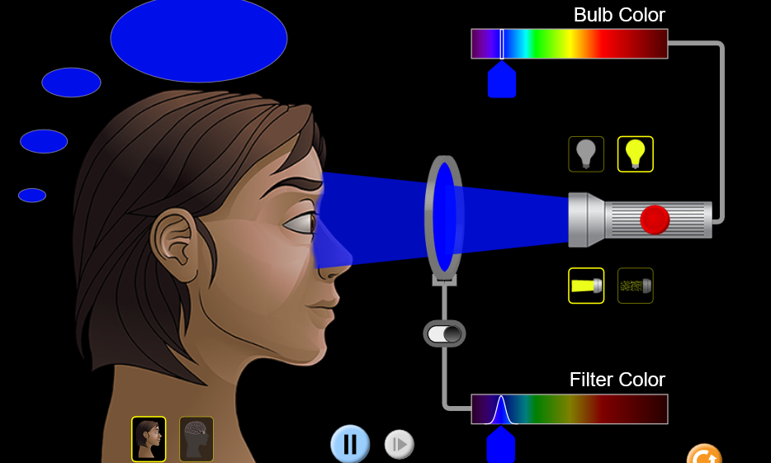
Questão 2
Utilizando a situação da questão anterior, quando alteramos a cor do filtro (ou do objeto iluminado) para azul, ainda sendo iluminado por uma luz monocromática azul, podemos perceber que a pessoa passa a enxergar azul. Porque isso acontece? Explique.

Slide 8
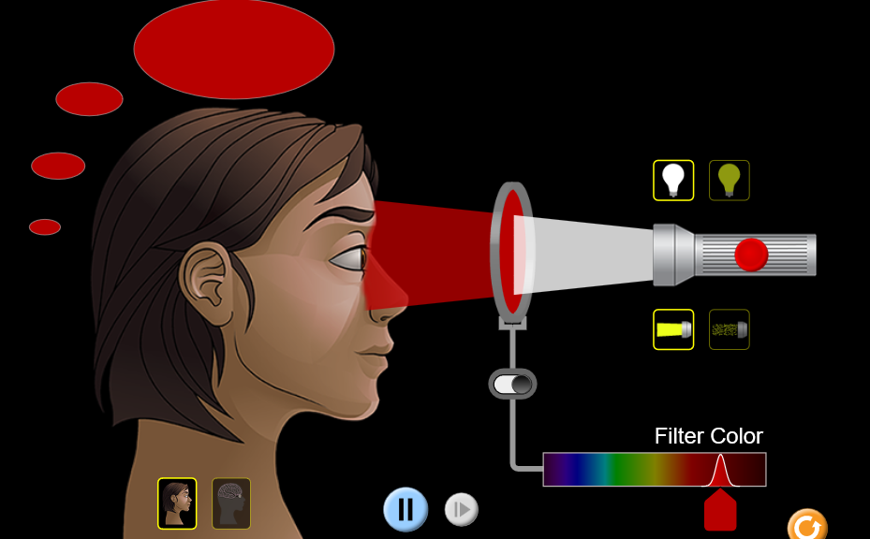
Questão 3
Agora temos um filtro de luz vermelho recebendo luz branca. Explique porque a pessoa está enxergando vermelho.

Slide 9
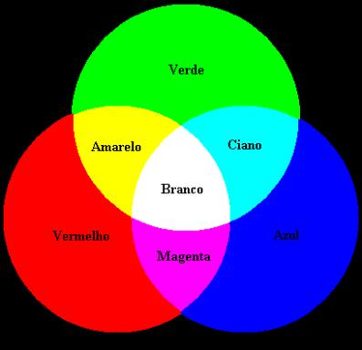

Slide 10
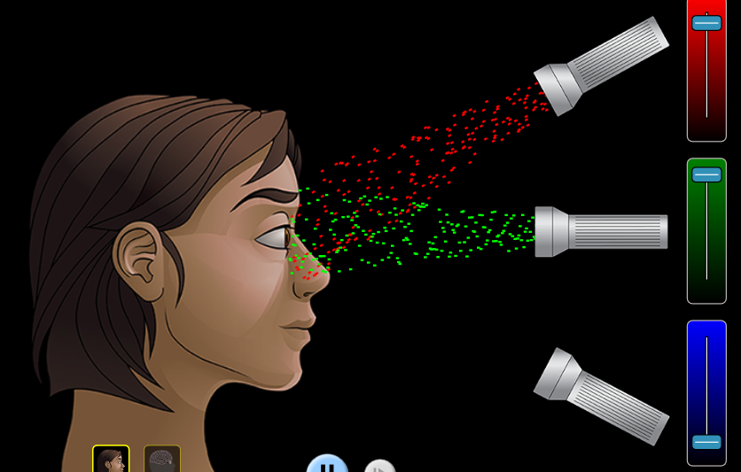
Questão 4
Qual a cor que a pessoa está enxergando?
Azul.
Ciano.
Marrom.
Amarelo.
Branco.

Slide 11
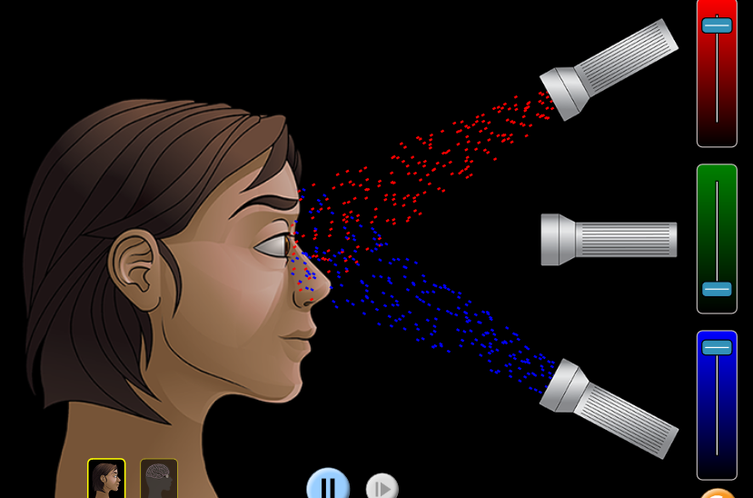
Questão 5
Qual a cor que a pessoa está enxergando?
Magenta.
Ciano.
Verde.
Branco
Violeta.

Slide 12
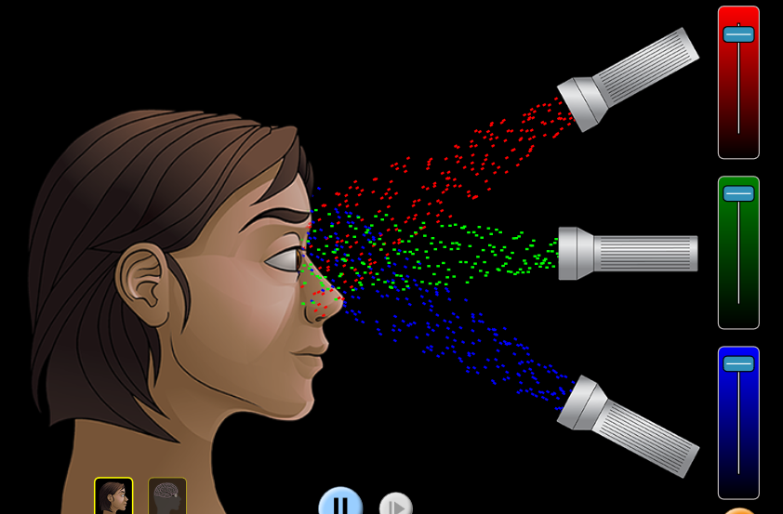
Questão 6
Qual a cor que a pessoa está enxergando?
Ciano.
Amarelo.
Branco.
Cinza.
Preto.

